Slide 1
KHẢO SÁT LỚP 7
Năm học 2018-2019

Slide 2
Hướng dẫn thực hiện bài khảo sát

Slide 3
Thời gian 45 phút – 50 câu trắc nghiệm
 | Biết | Hiểu | Vận dụng thấp | Vận dụng cao | Tổng
Toán | 3 | 3 | 2 | 1 | 9
Lý | 3 | 3 | 2 | 1 | 9
Sinh | 3 | 3 | 2 | 1 | 9
Địa | 2 | 2 | 2 | 1 | 7
Sử | 2 | 2 | 1 | 1 | 6
Ngoại ngữ | 3 | 3 | 2 | 2 | 10

Slide 4
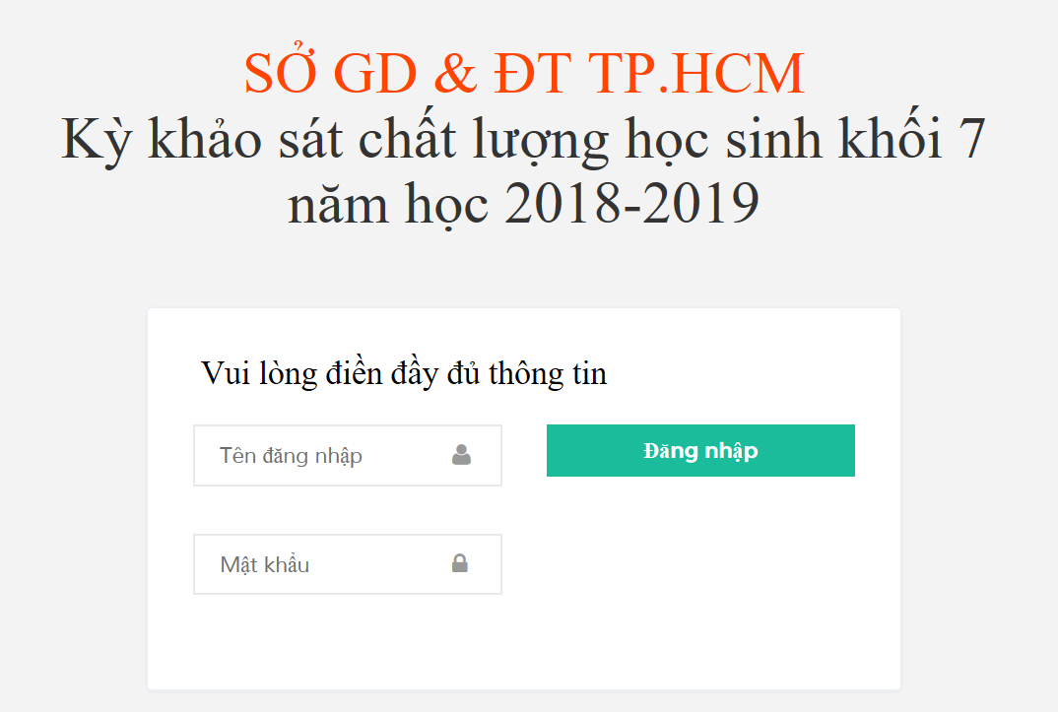
Khảo sát qua liên kết khaosat.hcm.edu.vn
Mã định danh của Hs
trên CSDL dung chung
Ngày sinh của Hs
dd/mm/yy

Slide 5
Khảo sát qua liên kết khaosat.hcm.edu.vn
A1I0PY
06/04/06
Notes:
A1J01T
A1J025
A1L06J
A1L078

Slide 7
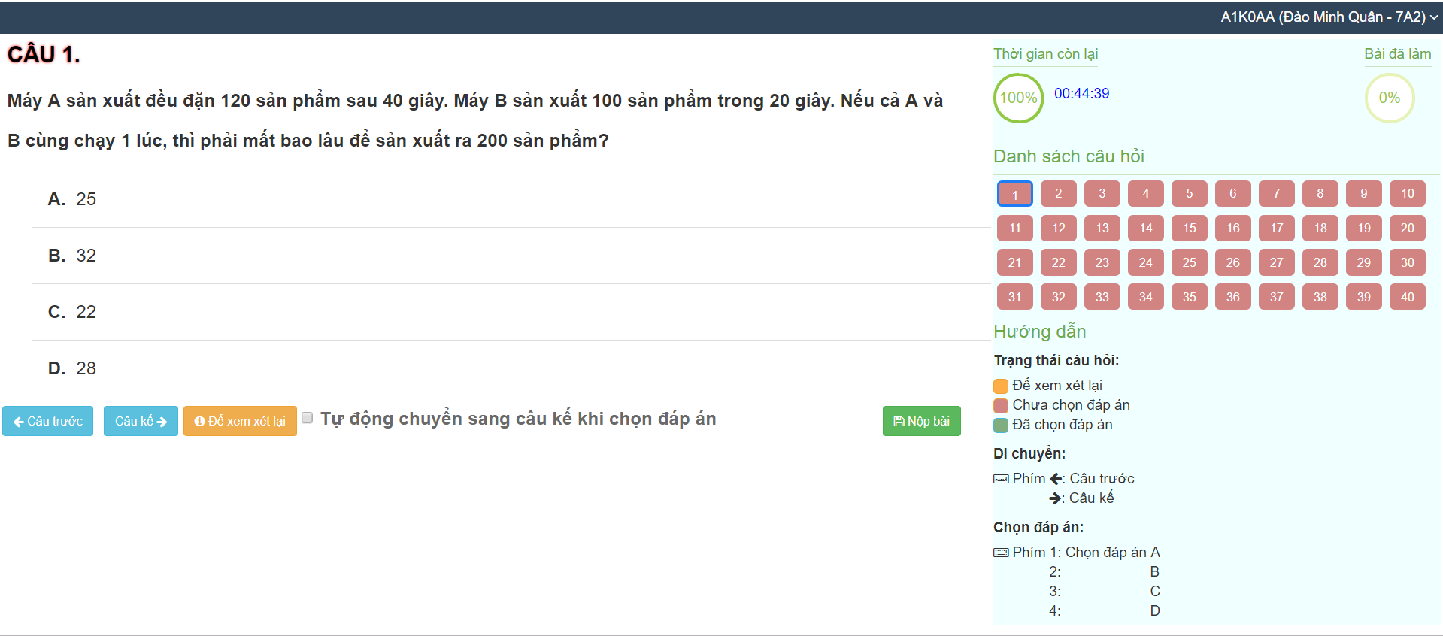

Slide 9
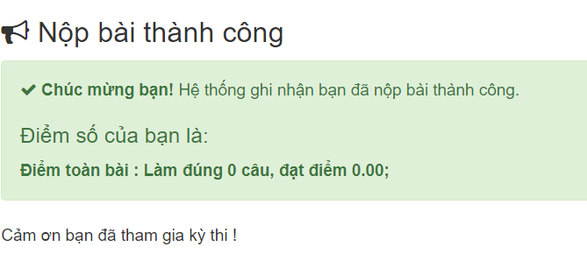
Khi nhấn nộp bài và đồng ý

Slide 10
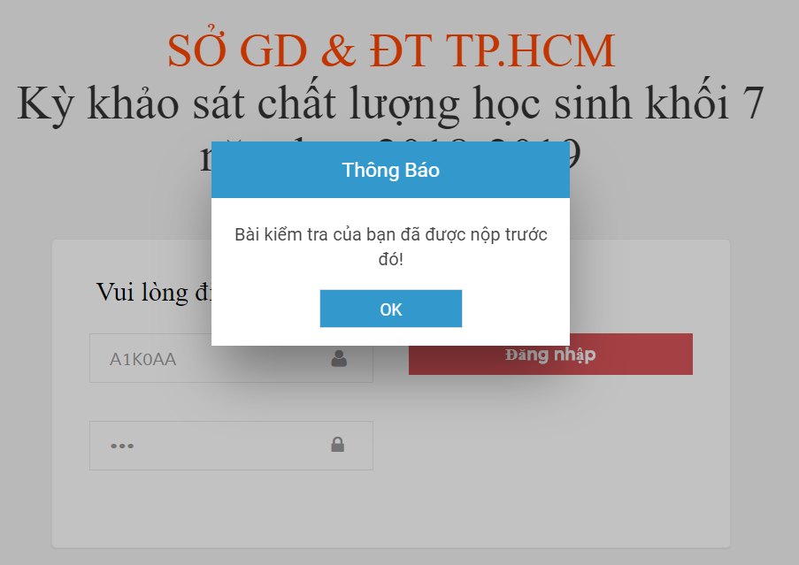
Sau khi nộp bài và thoát ra, Hs không thể vào lại bài khảo sát

Slide 11
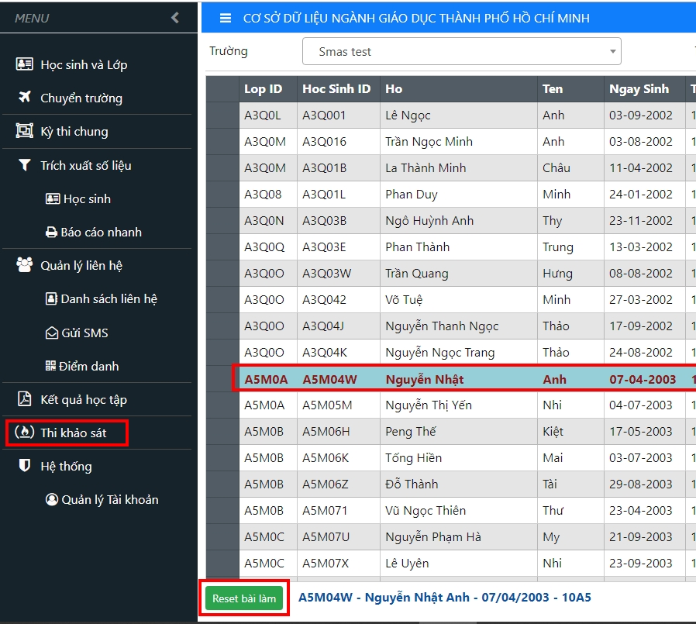
http://quanly.hcm.edu.vn
http://chuyentruong.hcm.edu.vn
Việc Reset bài của Hs do Phòng GDĐT thực hiện

Slide 12
Phòng GDĐT gởi kế hoạch
về Phòng TrH
12/3
Khảo sát chính thức
5/3
14g00
Khảo sát thử nghiệm
20/3
23/3
Báo
cáo
nhanh
Báo
cáo
nhanh

Slide 13
Chân thành cảm ơn
Quý Thầy/Cô

